Slide 1
Metodologie archeologie středověku a novověku
6. Pomocné vědy historické ve službách archeologie 1 (paleografie, kodikologie, epigrafika, diplomatika, chronologie)

Slide 2
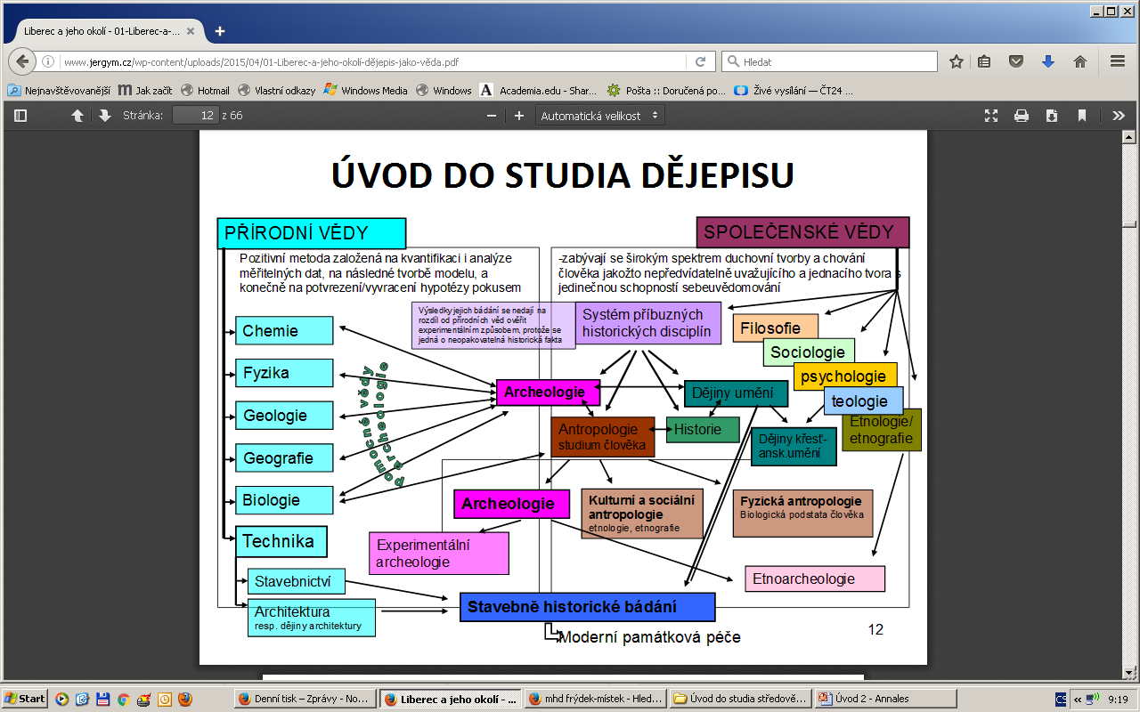

Slide 3
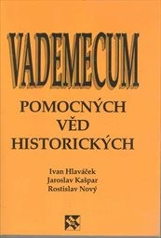
Pomocné vědy historické předmět studia
Chronologie – čas
Genealogie – rodové vztahy
Heraldika – erby a znaky
Sfragistika – pečetě
Numismatika – mince a platidla
Kodikologie – knihy, rukopisy
Metrologie – míry a váhy
Paleografie – písmo
Diplomatika – listiny a písemnosti
Demografie – obyvatelstvo
Epigrafika – nápisy na kamenech či kovech
Faleristika – řády a vyznamenání
Filigranologie – papír
Statistika – společenské jevy
Vexilologie – vlajky a prapory

Slide 4
Paleografie
(palaios = starý, grafein = psát)
Předmět – věda o historických písmech, zkoumá vývoj písma až do současnosti (neografie)
– popisuje, hodnotí a třídí písmo a jeho funkci v historickém vývoji
– učí jak správně číst a interpretovat písemné prameny
– zasazuje vývoj písma do kulturního, politického a hospodářského vývoje určité společnosti
Rozdělení – 1. podle kulturních okruhů: odlišnost písma, způsobu myšlení, obsahu, formy
a) latinská – texty psané písmem latinského kulturního bez ohledu na použitý jazyk
b) řecká
c) hebrejská
d) arabská
e) čínská
14. – 15. stol. – národní jazyky, nárůst diplomatického materiálu

Slide 5
Paleografie
pol. 17. stol. – učenci začali zkoumat listiny jako historický pramen (pravost)
Daniel Papebroch – jezuita: Propylaeum atiquarium circa veri et falsi discrimen in vetustis membranis
Úvod k rozpoznání pravdy a lži ve starověkých pergamenech
– práce o rozlišení listin pravých od nepravých
– za falešné označil některé listiny benediktinského řádu
– zpochybnil tím majetek a dějiny řádu (vliv na dějiny Francie)
Jean Mabillon – z opatství Saint-Germain-des-Prés, sepisoval životopisy svatých benediktinů
– analyzoval okolo tisíc listin z Francie i okolních zemí
– De re diplomatica libri sex – Šest knih o diplomatice
– shrnul historický vývoj listin v různých zemích a nastínil metody studia (kritický přístup)
– zvláštní přístup ke každé části listiny: k písmu, pečeti, pravopisu, materiálu, kanceláři
– tím položil základy moderní paleografie a diplomatiky

Slide 6
Paleografie
Bernhard Montfaucon – 1708: Paleographia graeca: paleografie získává mázev
Scipione Maffei († 1755) – podle něj neexistuje několik na sobě nezávislých druhů písma latinského kulturního okruhu, ale
jedno římsko-latinské s různými podskupinami v rámci tří základních skupin:
majuskuly, miniskuly a kurzívy
svobodný pan vom Stein – založil vydavatelský podnik Societas aperiendis fontibus rerum Germanicarum,
později pod názvem Monumenta Germaniae Historica
1821 – založena Ecole des chartes: stuidum pomocných věd historických, především paleografie
2. pol. 19. stol. – objektivní exaktní studium, fotografické publikace paleografických materiálů
Theodor von Sickel (1826–1908) – Monumenta graphica medii aevi (Vídeň 1858–1869)
Gustav Fridrich – 1898: Učebná kniha paleografie latinské
po 2. sv. válce – rozvoj na univerzitách – Brno: Jindřich Šebánek (PVH 1 – Paleografie)
– Praha: Miroslav Flodr, Jaroslav Kašpar, Pavel Spunar, Jiří Pražák
1953 – založení Komise pro soupis rukopisů ČSAV
1962 – ročenka Studie o rukopisech, dnes: Oddělení pro soupis a studium rukopisů Masarykova ústavu a Archivu AV ČR
(Komise pro soupis a studium rukopisů - dozorový orgán)

Slide 7
Faksimilové edice
Edice celých rukopisů nebo jejich podstatných částí:
– zpřístupnění nejvýznamnějších rukopisů z hlediska uměleckého, filologického, obsahového
– Akademische Verlags- und Druckanstalt: některá bohemika uložená v Rakousku
např. bible Václava IV. (tzv. Rotlevova)
– řada Cimelia bohemika: vydání tzv. Korunovačního evangelistáře krále Vratislava, Velislavovy bible
B. Edice materiálů vybraných podle určitého kritéria (jazyka, místa současného uložení (fond, archiv
publikace národního charakteru (např. katalogy)
– Gustav Friedrich: Acta regum Bohemiae selecta I-III (Praha 1908 – 1935) – 40 tabulí s listinami
panovníků do r. 1253, Friedrich také publikoval 8 ukázek olomouckého skriptoria
– Václav Vojtíšek: Vývoj městských knih v Československé republice ve světlotiskových ukázkách,
Praha 1928 – 1931
– vývoj městských knih v pražských městech ve 14. – 18. stol.

Slide 8
C. Edice všeobecného, ale výběrového či ilustrativního charakteru
– pod vrchní redakcí Antona Chrousta: Monumenta palaeographica. Denkmäler der Schreibkunst des
Mittelalters (Mnichov 1899 – Lipsko 1940)
D. Edice komplexní:
– pokoušejí se o zachycení písma, kategorie, typu či epochy
E. Edice pro školní potřebu
– obsahují většinou chronologicky seřazené ukázky nejrůznějších písemností
Franz Steffens: Lateinische Paläographie (3. vydání Berlín – Lipsko 1929, přetisk Berlín 1971)

Slide 9
Psací pomůcky
Psací látky (materiály) – na něž se psalo, ovlivňovaly tvar, vzhled a charakter písma
1. archeologické látky – přírodního nebo k jiným účelům připraveného materiálu:
např. listy nebo kůra stromů (novgorodské písemnosti psané na březové
kůře), dřevo, kámen, kov, hlína, omítka
2. paleografické látky (umělé) – opracování materiálu
– produkty určené k psaní (papyrus, pergamen, papír)
Psací nástroje – používané k psaní
– ovlivňovaly vzhled písma, držení pera, různě silné tahy

Slide 10
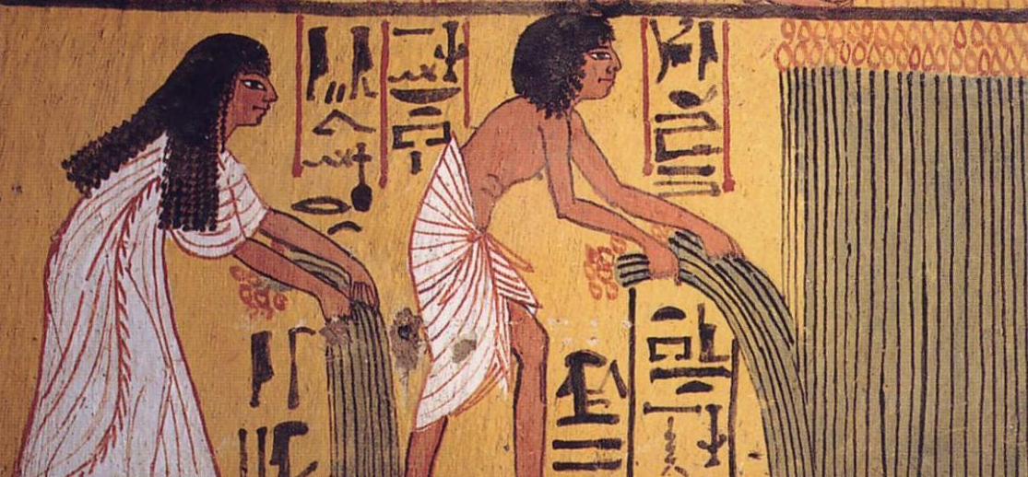
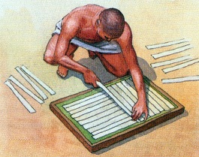

Papyrus
Šáchor papírový (Cyperus papyrus)
3100 – nejstarší v hrobce velmože Hemaky
77‒79 n. l. – Plinius starší: v Naturalis historia první popis výroby
1100 – vymizení rostliny díky klimatu
od 2. stol. – postupně nahrazen pergamenem
Rozměry – listy papyru: délka: 29 ‒ 33 cm, šířka: 22 cm
slepovaly se do svitků tvořených asi 20 listy
Výroba – sloupnutí svrchní vrstvy stonku
– máčení ve vodě
– rozklepání dřeně na pásky
– slepování archů: pásky do kříže (ocet, mouka, voda)
papyrusový list: pagina, plagula
– stočení do svitku: tzv. rotulus

Slide 11
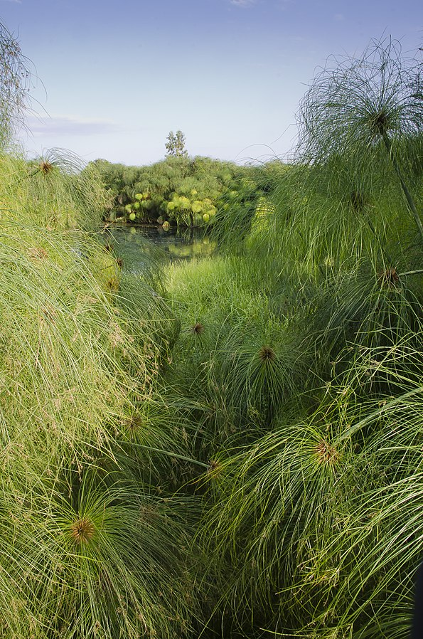
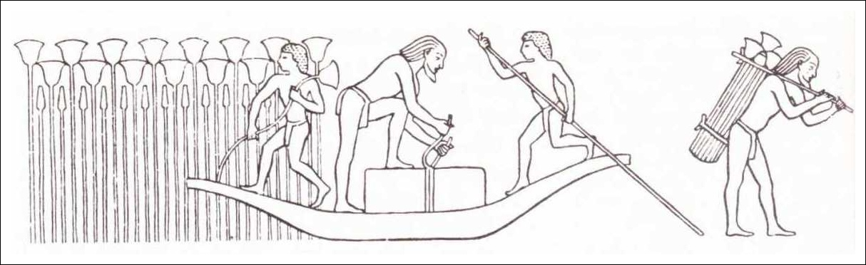
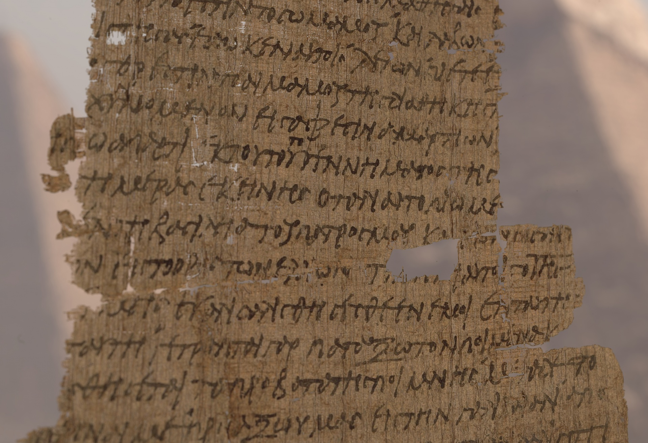

Slide 12
Pergamen
Materiál – nevydělaná zvířecí kůže používaná ve středověku k psaní textů
– oslí, ovčí, kozí, telecí ( nejcennější Velín z kůže nenarozených jehňat)
Původně – nevyčiněné volské a kozí kůže na výrobu bubnů pro náboženské účely
– Sumer, Egypt, Řecko: obchod se surovými kůžemi, usněmi, koženým zbožím
– Řím: legie dobytek chovaly spíše pro kůži než pro maso (koželužny)
– Pergamon v MA: od 2.stol. př. n. l.: inovován výrobní postup (Plinius st.: název )
odmítl dovoz z Egypta
Druhy pergamenu – jihoevropský: jednostranný, středomoří (Itálie, Španělsko, Francie)
– středoevropský: oboustranný, hrubší
– byzantský: potíral bílkem kvůli lesku
Palimpsesty – přepsané pergameny: odstraňování původního písma (smytím, vyškrábáním)
– přepsání novým textem, tj. reskribování

Slide 13
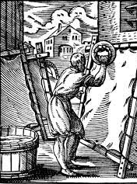
Pergamen
Výroba – nasolení a namočení v kádích: odstranění tuku a špíny
– loužení v roztoku hašeného vápna: odstranění chlupů
(ovčí: vápenná pasta)
– oddělení vrstev: lícové (svrchní)
rubová (spodní – na pergamen)
– odchlupení a mízdření: oškrábání zbytků chlupů a tuku
speciálním nožem
– sušení v dřevěném rámu: škrábání do stejné tloušťky
Egypt: první činění, Rekhmirova hrobka – 1500 př.n.l.
Evropa: rostlinná činidla - bříza, vrba, jedle, modřín, dub, akácie

Slide 14
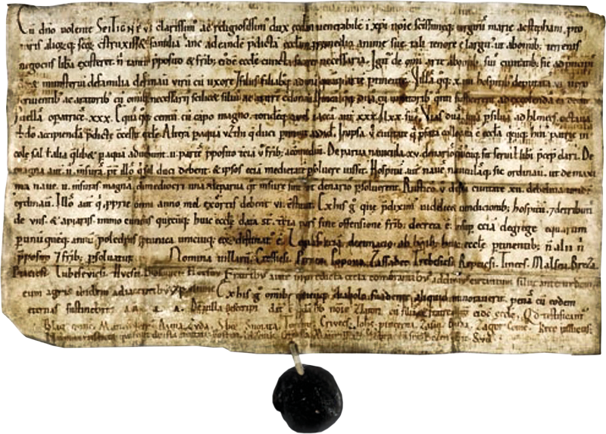
Zakládací listina litoměřické kapituly knížete Spytihněva II. z roku 1058 je pergamenová listina s výčtem majetku litoměřického kostela svatého Štěpána. Jde o nejstarší dochovaný originál písemnosti vzniklé v Čechách.

Slide 15
Papír a knihtisk
2. stol př. n. l. – 10. stol. – deskotisk: rozšíření technologie ve východní Asii
vznik – dynastie Chan (206 př.n.l.- 220 n.l.): otisk pohyblivých kamenných tabulek
– dynastie Suej (581-618 n. l.): text se ryl do dřevěné desky potřené inkoustem a
otiskl se na hedvábí
– dynastie Tang (618 – 907): rozšíření technologie do Koreje, Japonska, Vietnamu, Filipín
105 n. l. – vynález papíru: císařský úředník Cchaj Lun předložil císaři Cho Ti (Che Ti) vzorky papíru z rostlinných surovin
místo hedvábných vláken se používalo lýko, konopné hadry, rybářské sítě
11. stol – knihtisk: vynalezl kovář Pi Šeng (Bi Šeng): vyrobil tenké znaky z hlíny, vypálil je a vlepil do kovového rámu
kniha s čínskými znaky: až 360 000 kusů typů (smaltované, kovové)
první zmínka o vynálezu v knize Ken Šua (1086: Statě od jezera snů)

Slide 16
Papír a knihtisk
7. stol. – převzali Arabové
první pol. 12. stol. – přes Sicílii a Španělsko do Evropy (křížové výpravám)
– Xativa u Valencie: první papírna v Evropě
13. a 14. stol. – Itálie
od pol. 14. stol. – výroba také ve Francii
1310 – nejstarší papírovou písemností u nás staroměstská městská kniha
1390 – norimberský patricij Ulman Stromer
1445 – Jan Gutenberg: jako první vytiskl Mohučskou bibli
1499 – král Vladislav udělil mlynáři zbraslavského opata povolení ke sběru hadrů na výroby papíru
16. stol. – další papírny: Čechy: 1505: Trutnov, 1527 (1516): Frýdlant, 1524: Staré Město pražské
Morava: 1506: Olomouc, 1520: Velké Losiny
Slezsko: počátek 16. stol. – Opava
Současnost – Velké Losiny: papírna na ruční papír

Slide 17
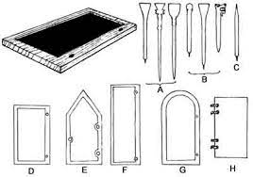
Voskové tabulky
Dřevěné nebo kostěné destičky vylité voskem, na něž se psalo
Starověk – pro evidenci účetnictví nebo k výuce
– 500 př. n. l.: nejstarší nálezy v Řecku
dle Isidora Sevillského od nich pak Egypťané
Středověk – 11. a 12. stol. stol.: Skandinávie: nález z Lundu, Trondheimu, Birky, Sigtuny
– 14 a 15. stol.: Gottingen, Lübeck
caudex (špalíček) = větší počet tabulek spojených dohromady
– ve středověku se termín přenesl na literární rukopisy: kodexy
–spojovány šňůrou po několika (diptychy, triptychy či polyptychy)

Slide 18
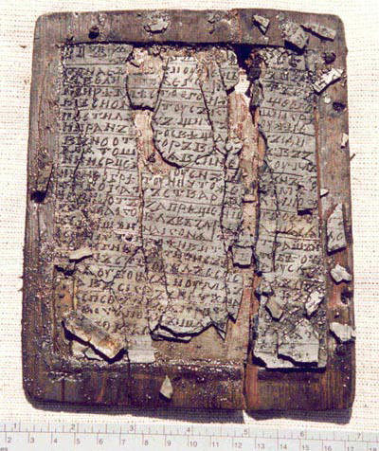
Novgorodský žaltář (nalazen v r. 2000)
10./11. stol.:
– tři dřevěné tabulky s texty žalmů napsaných do vosku
– sloužil jako učební pomůcka, do níž učitel na voskové
tabulky zapisoval verše žalmů, dával je opisovat žákům
– učebnice, podle níž se obyvatelé města učili číst a psát
(990: přijali křest)

Slide 19
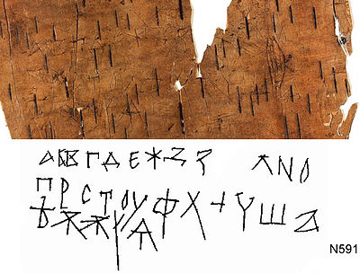
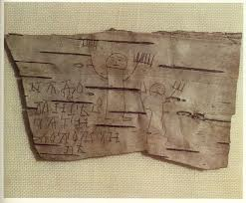
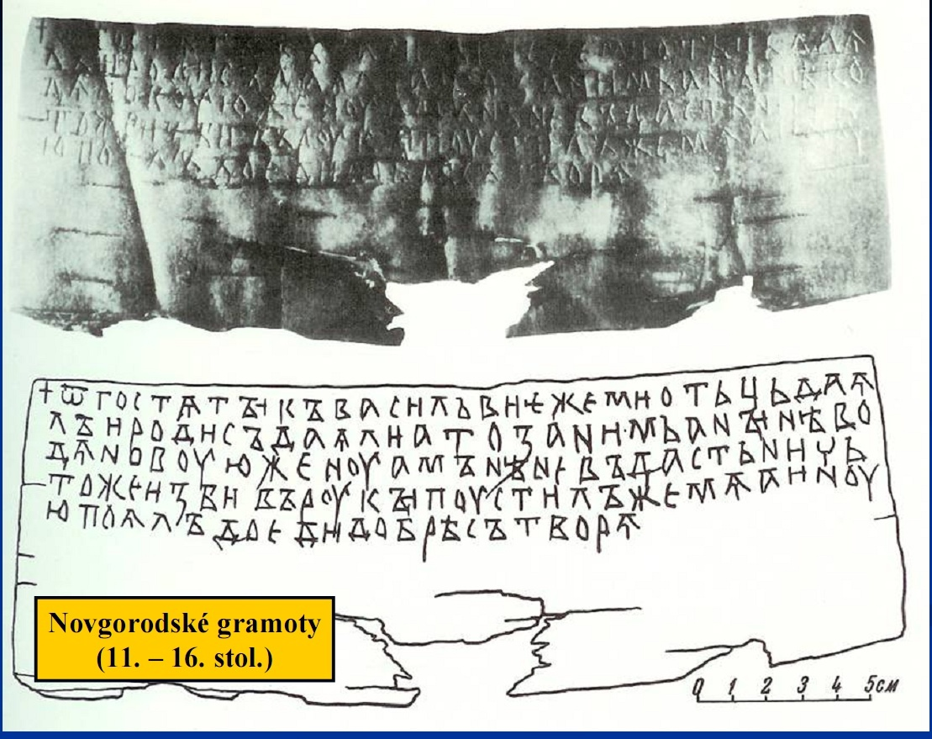
Novgorodské „gramoty“
Nápisy na březové kůře – pisateli byli bojaři, řemeslníci, kupci, rolníci, vojáci a duchovní
včetně žen (indikátor kulturní úrovně společnosti)
Obsah – informace z každodenního života, o nichž letopisy mlčí (zemědělství, lichvářství,
obchod, výběr daní a dávek, chod hospodářství, válečné konflikty, právní vztahy,
kontakty mezi městy, rodinné záležitostí nebo pohanské i křesťanské představy).
– zachycují mluvený jazyk z hlediska pravopisu, fonetiky, morfologie živé středověké ruštiny

Slide 20
Psací prostředky
3. stol. př. n. l. – štětec: z krysích chlupů nebo velbloudí srsti, psalo se na bambusové nebo dřevěné
proužky, později na hedvábí, hedvábný papír: v čínštině „hedvábné odřezky“
pero – třtinové pero znali staří Egypťané (šikmo uříznutá třtina)
– od 4 stol. n. l.: brkové pero (hlavně z husy)
Stily – kovová psací rydla k psaní na povoskované plochy dřevěných tabulek
1. a 2. stol. n. l. – objeveny v Pompejích nebo v Sedmihradsku (sedmihradské – dácko-transylvánské)
10./11. stol. – Olomouc: Pekařská ul., Tereziánská zbrojnice, Olomoucký hrad
– 12. stol: Klášterní Hradisko – klášterní škola
– 12./13. stol.: Manětín
– 13. stol.: Olomouc – Křížkovského ul., kostel sv. Michala v Olomouci, Kroměříž – Vodní
Moravská Ostrava: kostel sv. Václava, fara, Masarykovo náměstí

Slide 21
Inkoust
Duběnkový – z extraktu z duběnky (útvar na listu dubu, vytvářený larvami žlabatek)
– obsahuje tanin a kyselinu gallovou, vitriol, arabskou gumu a tekutiny
(voda, víno, pivo, ocet)
– vznikne po reakci se železnatými solemi, které ale způsobují „rezavění
textu“, až jeho úplné „propadnutí“ - vyleptání papíru

Slide 22
Paleografie
7. stol. př.n.l. – latinské písmo vzniklo z písma řeckého (přes Etrusky)
7. – 4. stol. př.n.l. – archaická latinka: jedno písmeno mělo více tvarů
2/3. stol. př.n.l. – stabilizované písmo: psací: skriptura qadrata
skriptura actuaria
knižní: kapitála qvadraa
kapitála rustica
1. stol. př. n. l. – starší římská kurzíva (majuskulní)
3. stol. – mladší římská kurzíva (minuskulní)
3. – 8. stol. – unciála (majuskulní) přešla v polounciálu (majuskulní i minuskulní)
6. – 12. stol. – národní písma: po stěhování národů, vliv christianizace
– kontinentální písma: navazovala na mladší římskou kurzívu
– insulární písma: navazovala na unciálu a polounciálu
8. stol. – Franská říše: sjednocení v karolinské minuskula
diplomatická minuskula: izolovaná písmena,omezení zkratek

Slide 23
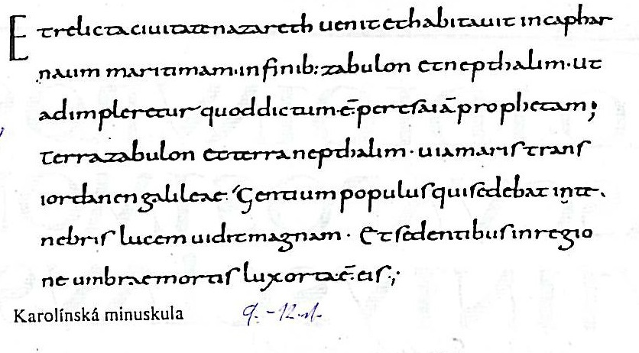
Karolínská minuskula (karolína):
– největší uplatnění na dvoře Karla Velkého v rámci tzv. karolinské renesance
– rychlé rozšíření kvůli stítání rozdílu mezi písmem knižním a běžně užívaným
– produkce různých církevních skriptorií (klášterních mebo kapitulních)

Slide 24
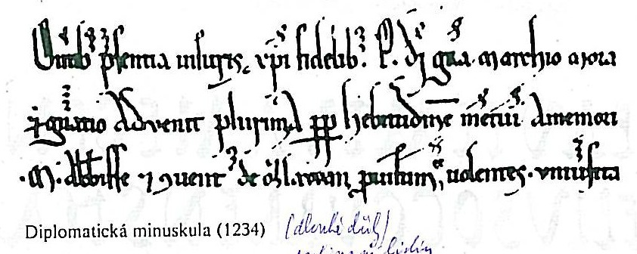

Slide 25
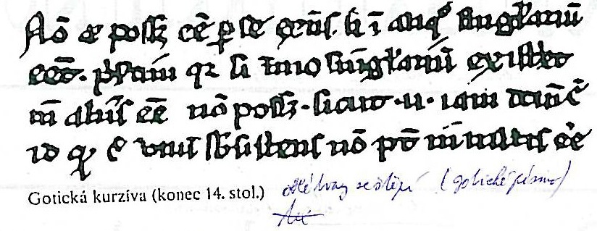
Gotická kurzíva:
– vzniká ve Francii: štíhlé, ostré a hranaté (seříznutí pera)
– změna uměleckého cítění (v severní Francii gotika)
– kurzívní (gotica cursiva) užívala se k rychlejšímu psaní nejdříve v textech
diplomatických (koncepty, registra aj.), později v literárních kodexech

Slide 26
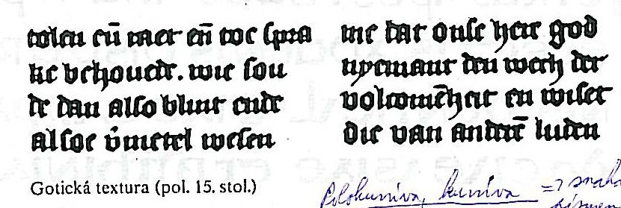

Slide 27
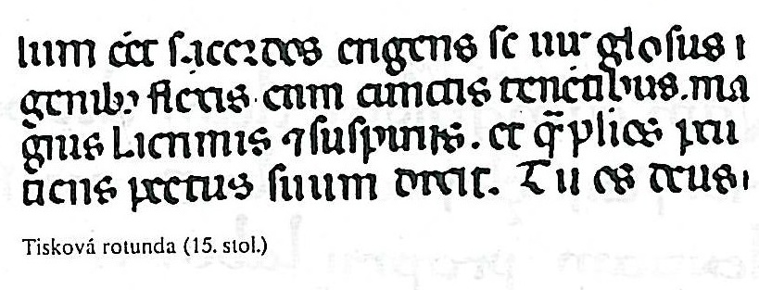

Slide 28
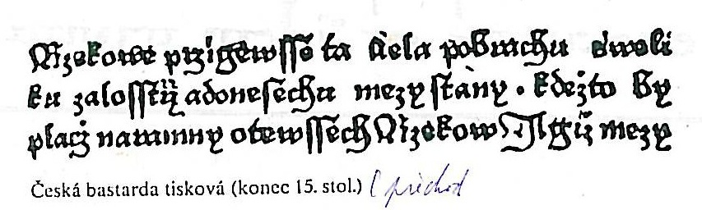

Slide 29
Diplomatika
Předmět – zabývá se úředními písemnostmi: úpravou, vnitřní strukturou textu, místem a okolnostmi vzniku
Dělení písemností – dle „právní síly“ písemností:
1. Listiny: vydávají svědectví o počinu právní povahy
– je písemnost sestavená podle dobových pravidel a forem
– podává svědectví o právním počinu
– termín „listina“ byl uměle vytvořen F. Palackým (dříve „list“)
2. Akty: podpůrný materiál, vzniklý např. v souvislosti s akty bez samostatné právní váhy
– doloženy od 12. století
– neověřené písemné svědectví bez právní platnosti (zápis pro paměť)
– zpravidla stojí na počátku vývoje písemného právního pořizování (předcházejí používání listin)

Slide 30
Prameny
Historické – primární zdroje informací v historickém bádání
– pozůstatky lidské činnosti, které podávají relevantní
informaci o lidské minulosti:
1) ústní – orální sdělení, pověsti
2) písemné – dokumenty
3) obrazové – mapy, videozáznamy
4) hmotné – archeologické nálezy
Práce s prameny – vyhledávání: terénní výzkum, rešerše pramenů
– analýza: kritický rozbor a zhodnocení důležitosti,
relevance, hodnověrnosti, srovnávání s
dalšími fakty (komparace)
– interpretace: výklad a zpracování zjištěných
poznatků v širších souvislostech.

Slide 31
Písemné prameny
Všechny psané či tištěné texty, které se podle tradičního třídění dělí na:
a) prameny úřední (diplomatické) provenience
b) prameny soukromé povahy
c) prameny vyprávěcí (narativní, též literární)
Prameny úřední (diplomatické) provenience – vznikly činností úřadů
Listiny – písemnosti právního pořízení (privilegia, smlouvy)
– podle vydavatele: veřejné (císařské a papežské) a soukromé
– podle místa vyhotovení: kancelářské (vydavatelské)
příjemecké (ve skriptoriu - písárně)
Mandáty (patenty) – písemnosti, jimiž je udělován nějaký příkaz.
Listy – písemnosti bez právního obsahu
Úřední knihy – desky zemské a dvorské, knihy městské a církevní správy (konfirmační, soudní, vizitační
protokoly), knihy hospodářské a účetní povahy (urbáře, účty)
Akta – písemnosti vzniklé činností kanceláře

Slide 32
Písemné prameny
b) Prameny soukromé povahy – vydávají svědectví o veřejných událostech.
1. Soukromá korespondence (deníky, diáře)
2. Veřejné písemnosti (paměti-memoáry) a životopisy (autobiografie)
c) Prameny vyprávěcí – informují o dobových událostech
1. Memoriální – paměťové:
kalendária: pomůcky pro orientaci v čase (záznamy svátků)
martyrologia: evidence oslavovaných světců
nekrologia: evidence úmrtí členů církevní komunity, panovníků, aj.
obituaria: evidence zesnulých, jimž měla být sloužena zádušní mše
libri vitae: soupisy živých i mrtvých členů konventu
libri anniversariorum: evidence zemřelých členů konventu
libri memoriarum (memoriales): pamětní knihy (jména členů a příznivců)
libri confraternitatum: soupisy členů, kteří s klášterem uzavřeli duchovní solečenství (konfraternitu)

Slide 33
Písemné prameny
2. Historiografické:
Katalogy – soupisy osob zastávajících určitý úřad (panovníků, biskupů, aj.)
Genealogia – soupisy osob náležejících k určitému rodu
Pamětní zápisy – neověřené zápisy (např. o založení církevních institucí)
Anály (letopisy) – zápisy zachycující události po jednotlivých letech
Kroniky – zachycení událostí v minulosti
Gesta – popisují činy světských a církevních představitelů
3. Biografické:
Životopisy (biografie) – autobiografie, deníky, diáře, paměti (memoáry)
4. Zprávy o cestách („cestopisy“) – diplomatických, obchodních, poutích
5. Hagiografie – líčí životní osudy světců: Passio: vyprávění o světcově mučednické smrti
Miracula: zprávy o zázracích
Elevatio: vyzdvižení světcových ostatků z původního hrobu
Translatio: přenesení ostatků zpravidla do ústředního kostela

Slide 34
Písemné prameny
Raný středověk:
MMFH: Magnae Moraviae fontes historici. Spisy University J. E. Purkyně v Brně. Filosofická fakulta
I. kroniky, letopisy, ed. L. E. Havlík (Brno 1966).
II. legendy, liturgické texty, ed. L. E. Havlík (Brno 1967).
III. listiny, listy, historické spisy, ed. L. E. Havlík (Brno 1969).
IV. zákony, právní texty, dodatky, ed. L. E. Havlík (Brno 1971).
V. Rejstříky, ed. L. E. Havlík (1977).
Staroslověnské legendy:
Životy (Život Konstantinův a Život Metodějův) - konec 9. stol., tzv. Moravsko-panonské legendy hovoří
o christianizaci Velké Moravy, životě světců
I. staroslověnská legenda o sv. Václavu – vznik po Václavově smrti
II. staroslověnská legenda o sv. Václavu – před r. 1050: překlad Gumpolda do staroslověnštiny, doplněno o
obšírné pasáže z Crescente fide.

Slide 35
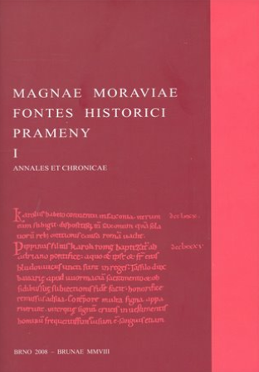
Dokumenty o politických osudech Moravanů a jejich říše.
První svazek komplexního vydání pramenů k dějinám Velké Moravy obsahuje letopisy a kroniky.
Základem svazku je studijní edice s překladem Dagmar Bartoňkové - Fontes latini ad Magnum Moraviam pertinentes (Praha 1963), doplněné o další prameny.
Reedice je rozdělena seřazena chronologicky s přihlédnutím ke vzájemným genetickým vztahům mezi jednotlivými prameny.

Slide 36
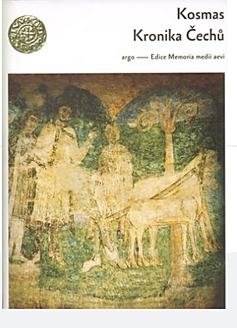
Kronika Čechů:
Kosmas (* pol. 11. stol. – † 21. října 1125) zformuloval prvotní podobu státní ideje, jež se v určitých aspektech uplatňuje i v současné době.
Pražský kanovník (nejstarší český letopisec) shromáždil v latinsky psaném díle údaje z ústní a literární tradice, historických pramenů i vlastní zkušenosti a vytvořil (ne vždy pravdě odpovídající) obraz počátků a rané historie etnika, jež vybudovalo český stát.
Klasický překlad K. Hrdiny a M. Bláhové doplňuje předmluva a poznámkový aparát Martina Wihody..

Slide 37
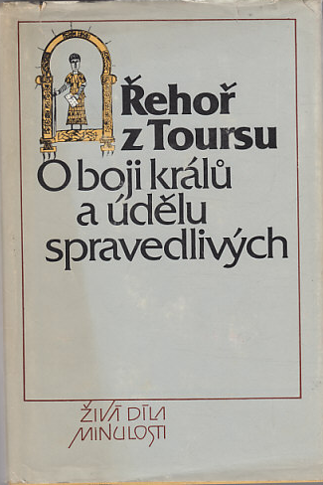
Řehoř z Toursu –
kronika tourského biskupa o historii francké říše 5. a 6. století popisuje dobu od biblického stvoření světa po konec 6. stol. se zaměřením na autorovu současnost. Historické události nesleduje chronologicky.
Protože pocházel z pokřesťanštěné, galorománské senátorské rodiny, která po generace zastávala vysoké světské i duchovní funkce, měl přehled o politickém životě ve francké Galii.
Jako tourský biskup udržoval styky s místním duchovenstvem, vlivnými aristokraty i příslušníky městského patriciátu, pro něž někdy v poslední čtvrtině 6. stol. sepsal dějiny franckého království od jeho počátků až po jeho současnost.

Slide 38
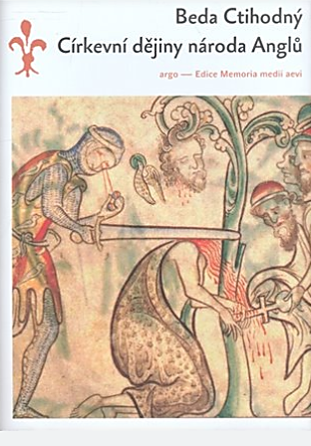
Beda Venerabilis (672/3–735): Historia ecclesiastica gentis Anglorum.
Dějiny Anglů od jednoho z největších učenců raného se od raného středověku představuje v narativní historii první pokus o sepsání národních dějin.
Dějiny líčí počátky a upevňování křesťanské víry v Británii a jsou dodnes nejspolehlivějším pramenem k dějinám anglosaských království v 5.–8. století.
Součástí Bedova výkladu jsou rovněž příběhy a zázraky svatých včetně životopisů jeho současníků.

Slide 39
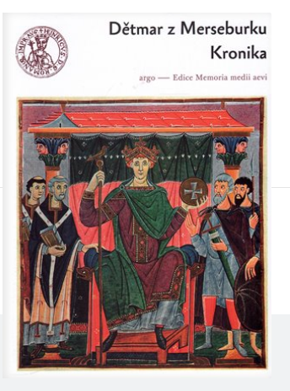
Kronikářské dílo merseburského biskupa Dětmara, napsané přibližně v letech 1013–1018.
Nejobsáhlejší soubor pramenů k dějinám střední Evropy kolem roku 1000.
Zahrnuje nejen podrobný výklad východofranských (německých) dějin za vlády saské dynastie, ale také četné zprávy o polabských Slovanech, českém státě či Polsku doby Boleslava Chrabrého.

Slide 40
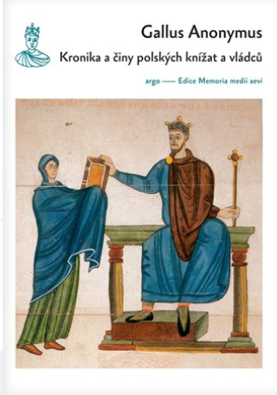
Gall Anonym je považován za autora první polské kroniky vzniklé mezi léty 1112-1117.
Zřejmě byl členem kanceláře Boleslava Křivoústého a pozdější přízvisko Gall Anonym získal pro jeho předpokládaný francouzský původ.
Dílo (3 knihy) líčí dějiny polského státu od jeho počátků v 8. století a vládu Piastovců až k roku 1113, do doby Boleslava III. Křivoústého, jehož chtěl autor svým dílem zvlášť oslavit.
Cenný pramen k nejranějším polským dějinám, který poskytuje i řadu důležitých údajů k celému středoevropskému regionu, včetně vztahů mezi českým a polským státem.

Slide 41
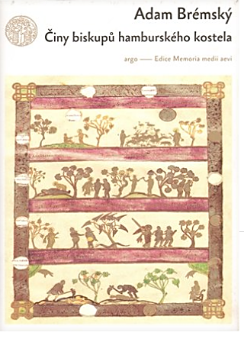
Adam Brémský (* před 1050,† okolo 1080) – významný německý středověký kronikář, vzdělaný středověký učenec a literát, který pracoval se staršími prameny.
Vytvořil dílo cenné pro svoji mimořádnou literární hodnotu a důležité pro studium nejranějších dějin literatury střední a severní Evropy.
Zvláštní význam mají zprávy o dějinách a geografii i severního Německa, Dánska a dalších skandinávských zemí, či o misiích k severským i slovanským národům a podmaňování jejich území ve jménu šíření křesťanství.

Slide 42
Zemské desky
13. stol. – vznikaly za posledních Přemyslovců ze sbírky právních listin
– obsahovaly soupisy statků panského stavu a zachycovaly změny vlastnictví
– podklady při sestavování různých výpisů:
1379: první berní soupis: pozemková daň pro panovníka (od 11. stol.)
1410: Třeboňský rukopis uvádí počet vesnic v Čechách
1462: Pražský soupis zahrnuje počet vesnic v království
1471: soupis a odhad domů v městě Ústí nad Labem
1529: nejvyšší kancléř Českého království Adam z Hradce udává cenu majetku panského,
rytířského, královských měst, počet měst a počet vsí.
1604: soupis poplatníků ve všech tehdejších 14 krajích
1654: Berní rula: první úplný soupis daňových povinností na území Čech
soupis majetku osob povinných platit daně
týkala se pouze rustikálních (poddanských) pozemků

Slide 43
Zemské desky
1348 – vedeny zvlášť pro cúdu olomouckou a brněnskou (sloučena s cůdou znojemskou, jihlavskou a jemnickou)
1359 – podle deskové instrukce Karla IV. musely být všechny majetkoprávní změny zapsány do desek zemských
(zvány desky trhové, někdy také větší)
– zápisy se prováděly dvakrát do roka při příležitosti zasedání sněmu a zemského (většího) soudu (panského)
v Olomouci a Brně, kdy byly desky otevřeny
1493 – podle majestátu Vladislava Jagellonského se desky olomoucké převážely vždy na brněnská jednání soudu a zpět
1772 – převážení desek bylo úkolem půhončích z olomouckého kraje

Slide 44
Písemné prameny
Vrcholný a pozdní středověk:
CDB: Codex diplomaticus et epistolaris (epistolarius) regni Bohemiae, tzv. Český diplomatář
– edice listin českého království v chronologickém pořadí
CDM: Codex diplomaticus et epistolaris Moraviae (tzv. Moravský diplomatář) – 15 sv., založil Antonín Boček
Archiv český čili staré písemné památky české i moravské – edice diplomatického materiálu z 15. a 16. stol.
F. Palackého (do r. 1526)
– vydal první tři díly, dosud vydáno: 39 dílů
FRB: Fontes rerum bohemicarum – prameny dějin českých

Slide 45
CDB I | 805 – 1197 | Gustav Friedrich | 1904 – 1907
CDB II | 1198 – 1230 | Gustav Friedrich | 1912
CDB III/1 | 1231 – 1238 | Gustav Friedrich | 1942
CDB III/2 | 1238 – 1240 | Zdeněk Kristen | 1962
CDB III/3 | falza, dodatky 1231 – 1240 | Jan Bistřický | 2000
CDB III/4 | rejstříky 1231 – 1240 | Jan Bistřický | 2002
CDB IV/1 | 1241 – 1253 | Jindřich Šebánek a Sáša Dušková | 1962
CDB IV/2 | rejstříky 1241 – 1253 | Jindřich Šebánek a Sáša Dušková | 1965
CDB V/1 | 1253 – 1266 | Jindřich Šebánek a Sáša Dušková | 1974
CDB V/2 | 1267 – 1278 | Jindřich Šebánek a Sáša Dušková | 1981
CDB V/3 | doplňky 1253 – 1278 | Jindřich Šebánek a Sáša Dušková | 1982
CDB V/4 | rejstříky 1253 – 1278 | Sáša Dušková a Vladimír Vašků | 1993
CDB VI/1 | 1278-1283 | Zbyněk Sviták, Helena Krmíčková, Jarmila Krejčíková, Jana Nechutová | 2006
CDB VII/5 | písaři 1283-1306 | Dalibor Havel | 2011
CDB VII/6 | pečeti 1283-1306 | Karel Maráz, Dalibor Havel, Lukáš Führer, Martina Smolová, Jana Nechutová a Jan Kalivoda | 2013

Slide 46
CDM I | 396 – 1199 | Antonín Boček | Olomouc 1836
CDM II | 1200 – 1240 | Antonín Boček | Olomouc 1839
CDM III | 1241 – 1267 | Antonín Boček | Olomouc 1841
CDM IV | 1268 – 1293 | Antonín Boček | Olomouc 1845
CDM V | 1294 – 1306 | připravil Antonín Boček, vydal Josef Chytil | Brno 1850
CDM VI | 1307 – 1333 | Josef Chytil | Brno 1854
CDM VII/1 | 1334 – 1345 | Josef Chytil | Brno 1858
CDM VII/2 | 1345 – 1349 | Josef Chytil | Brno 1860
CDM VII/3 | dodatky 830 – 1347 | Josef Chytil | Brno 1864
CDM VIII | 1350 – 1355 | Vincenc Brandl | Brno 1874
CDM IX | 1356 – 1366 | Vincenc Brandl | Brno 1875
CDM X | 1367 – 1375 | Vincenc Brandl | Brno 1878
CDM XI | 1375 – 1390 | Vincenc Brandl | Brno 1885
CDM XII | 1391 – 1399 | Vincenc Brandl | Brno 1890
CDM XIII | 1400 – 1407 | Vincenc Brandl | Brno 1897
CDM XIV | 1408 – 1411 | Bertold Bretholz | Brno 1903
CDM XV | dodatky 1207 – 1408 | Bertold Bretholz | Brno 1903

Slide 47
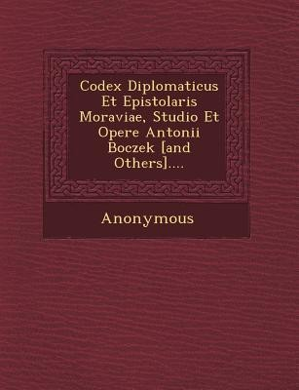
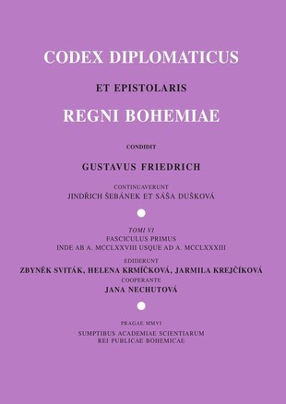
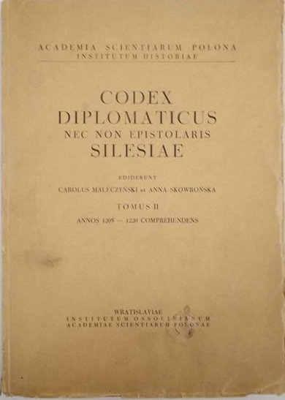
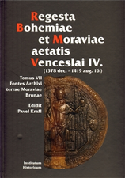

Slide 48
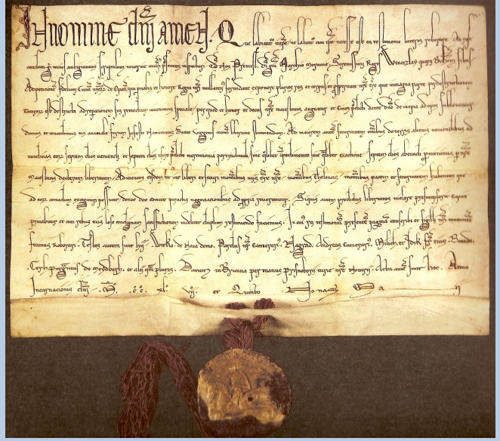
1247, květen 3., Opava
Přemysl, markrabě moravský, uděluje měšťanům opavským právo výročního trhu na svátek narození P. Marie, osvobození od placení mýta a cla a ochranu kupců na cestách na tento trh směřujících

Slide 49
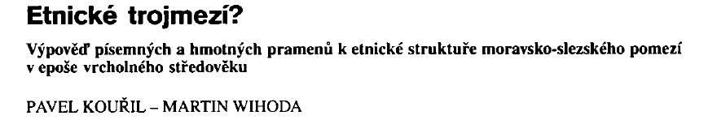
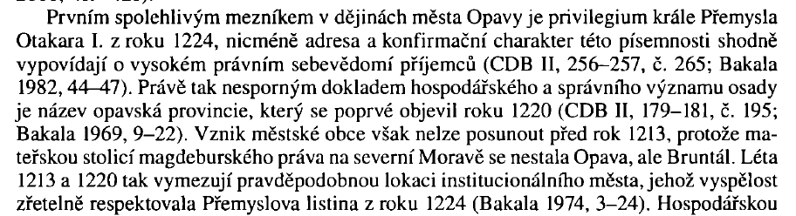
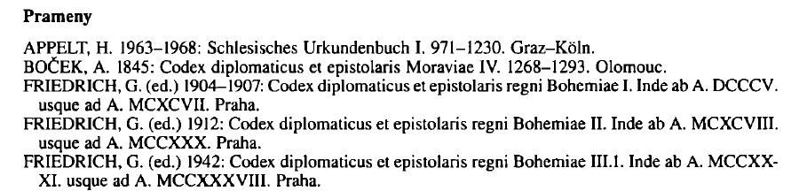
AH 2003, 74

Slide 50
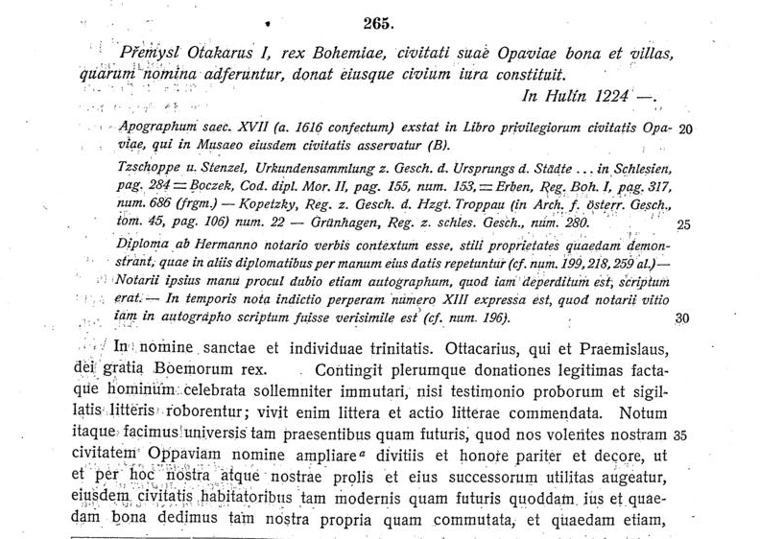

Slide 51
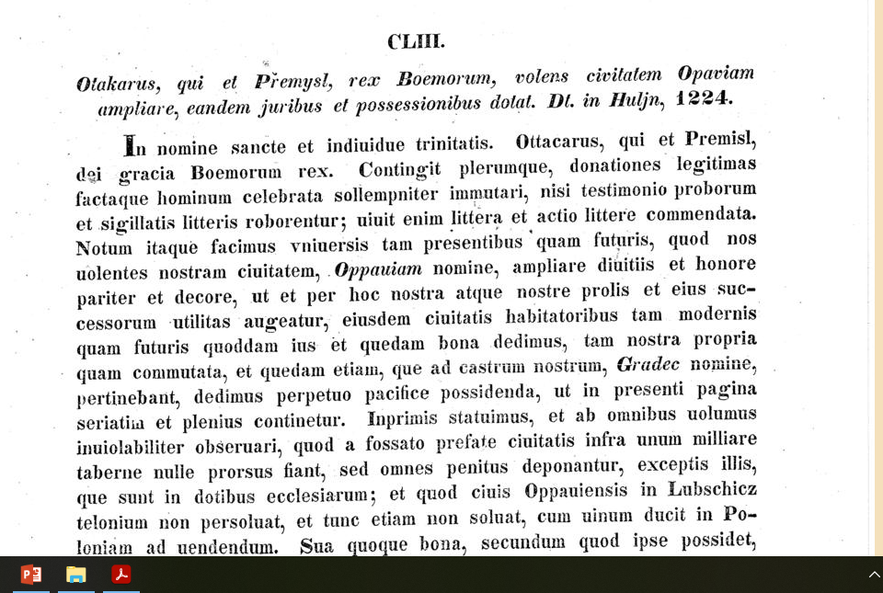

Slide 52
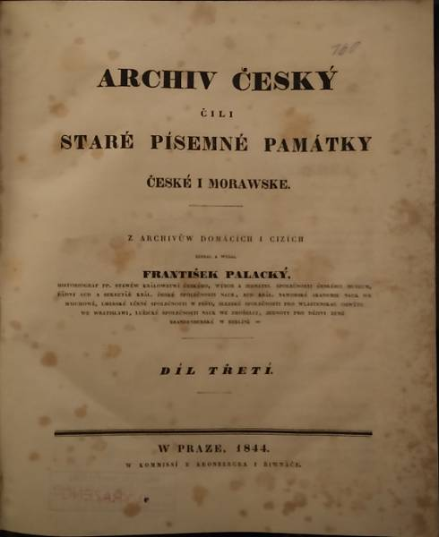
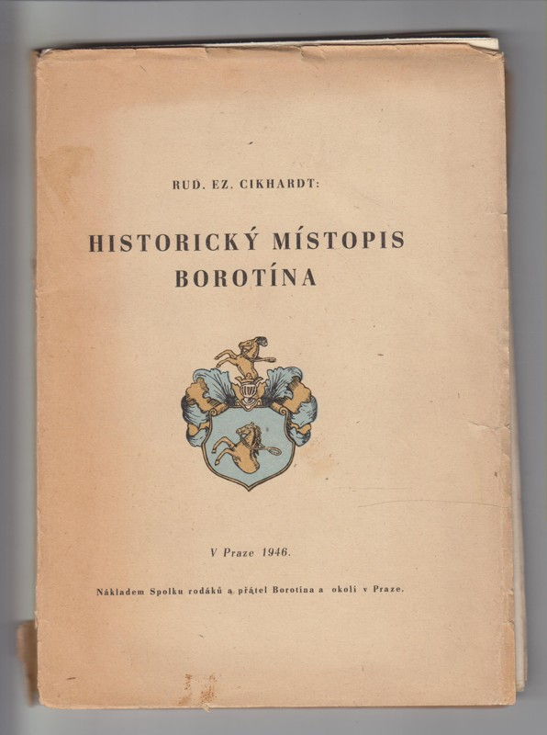

Slide 53
Listina
Formulář – písemnosti úřední povahy byly sestaveny podle ustálených pravidel (protokolu)
invokace – úvodní vzývání Boha
intitulace s devoční formulí /jméno a titul vydavatele odvozený od Boží milosti)
inskripce/adresa, salutace – pozdrav
arenga – obecný důvod vydání
promulgace – úmysl uvést text v obecnou známost
marace – důvod vydání
dispozice – jádro, podstata textu
sankce – následky ne/dodržení ustanovení textu
koroborace – uvedení ověřovacích prostředků eschatokol
subskribce – svědečná řada
datace – místo a datum vydání
aprekace – závěrečné vzývání Boha
Vnější znaky: velikost (výška x šířka), orientace, psací látka, psací prostředek, linkování, ověřovací prostředky
Vnitřní znaky: formulář (viz výše), jazyk listiny..

Slide 54
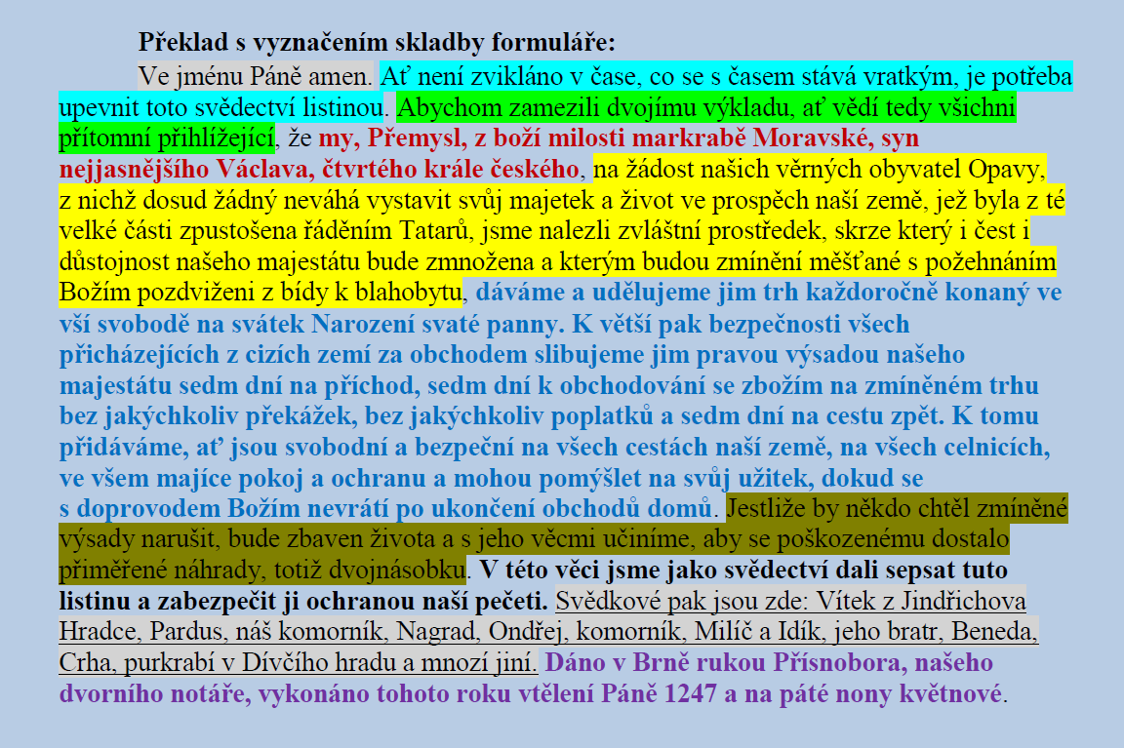
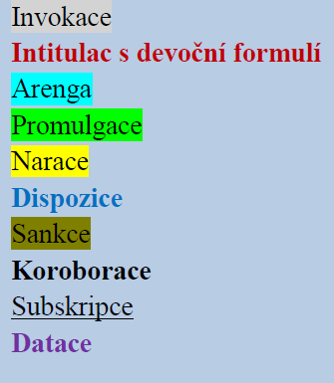

Slide 55
Zemské sněmy a soudy
Morava – počátky v dvorských sjezdech šlechtických předáků.
13. stol. – zasedání sněmů a sjezdů v Olomouci, Brně a Znojmě
– zároveň s nimi se konaly i krajské cúdy (soudy)
– výsledky (majetkoprávní spory) se zapisovaly do desek
do poč. 16. stol. – konaly se čtyřikrát ročně (sněmy i soudy)
po r. 1520 – Olomouc: o Třech králích (6. ledna)
o sv. Janu Křtiteli (24. června)
Brno: od 1495: po 2. neděli postní (pohyblivý svátek: 15. 2. – 21. 3.
v neděli po sv. Kunhutě (po 9. září)
Konání soudu – ohlašovalo se po 3 týdny předem o trzích
– o nejbližším pátku přijímali úředníci půhony (žaloby)
– podle statků v obvodu olomouckého a brněnského soudu
– původně střídavě po pět týdnů v Brně a pět týdnů v
Olomouci, od konce 15. století (1480) jen 8x

Slide 56
Kodikologie
(codex /pův. caudex/ = strom, soubor voskových destiček)
(codicillus = původně jedna destička, dopis, list)
a) disciplína – studuje rukopisy nebo rukopisné knihy neúředního (literárního) charakteru z hlediska:
– vzniku: doba, prostředí vzniku (osoby a instituce)
diplomatika - zkoumá listiny jako produkty kanceláří
kodikologie - zkoumá rukopisy jako produkty písařských dílen (skriptorií)
– funkce: důvody a pohnutky k napsání
– využití: osudy kodexu (poznámky, přípisky, vlastnické záznamy
b) věda o rukopisech – studium rukopisů, historie vzniku literárních kodexů, analýza písma aj.
knižní blok: svázány do dřevěné prkénkové gotické vazby potažené kůží
c) archeologie knihy – J. Pražák: rukopis (psaný text) chápe jako hmotný artefakt

Slide 57
Kodikologie
Kodex – středověká kniha (špalíček), rukopisy většinou obsahovaly více děl (sborník)
– dvoulisty pergamenu (složky) byly sešity na hřbetu a vloženy do desek (vazby)
přídeští: polovina přilepená k deskám
předsádka: volná polovina
větší formáty – binia: 2 dvoulisty, ternia: 3 dvoulisty
menší formáty – kvaterny: 4 dvoulisty, quinterny: 5 dvoulistů, sexterny: 6 dvoulistů
– psalo na volné složky, které se svazovaly po napsání textu
– správné pořadí registrovaly: kustody: označení složek čísly (římské, arabské, slovně)
reklamanty: pod poslední řádek napsáno následující slovo
– paginování: číslování stran
– foliování: číslování dvoustran (r – recto: přední strana; v – verso: zadní strana)
– knižní korpus: tvořil knižní blok (svázané složky) opatřený vazbou (desky s
pokryvem a ochrannými nebo výzdobnými prvky)
– název: na přídeští, předsádce, někdy neuveden: incipity: prvních několik slov díla
explicity: posledních několik slov díla
kolofón: písařův přípisek za explicitem

Slide 58
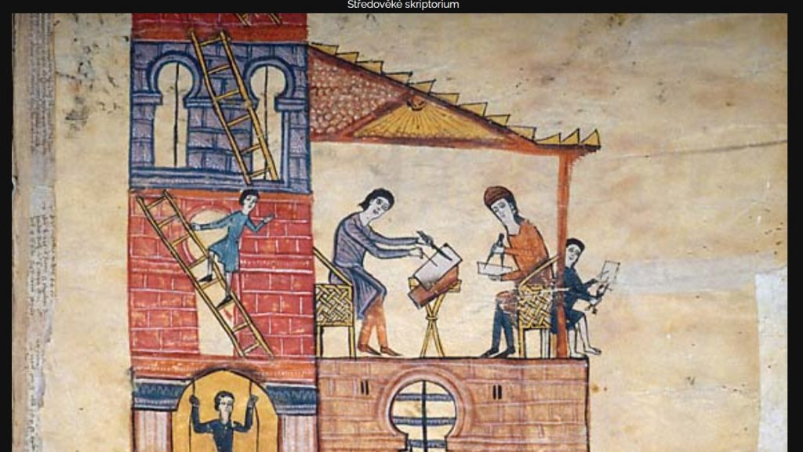

Slide 59
Kodikologie
Skriptoria – písařské dílny: církevní (klášterní, kapitulní) a městské
Vivarium – první klášterní knihovna a písařská dílna vznikla v italské Kalábrii
– založil mnich F. M. Aurelius Cassiodorus (480-573)
Významné knihovny a skriptoria – Monte Cassino), Irsko (Armagh, Clonard)
– irské misie (Luxeil, Corbie, Bobbio, Fulda, Reichenau, St. Gallen)
Břevnov – benediktínský klášter: první písařská škola na území Čech
– za opata Meinharda (1035/1044–1089) – další: Ostrov u Davle
Olomouc – za episkopátu Jindřicha Zdíka (1126–1150)
– katedrála sv. Václava: katedrální škola: olomoucké skriptorium
– klášter Hradisko: katedrální škola u benediktínského opatství
Městské knihy – tzv. Kniha písaře Jana: svod městského práva, písař doložen v Brně 1343 – 1358

Slide 60
Kodikologie
Skriptoria – písařské dílny: městské, klášterní, kapitulní
Bible – latinské překlady řecké Septuaginty (Nového zákona) v severní Africe, jižní Galii, Hispánii
– Vetus latina (stará latina): překlad okolo poloviny 3. stol.
– Vulgáta: 390/405 - revize předkladu od Jeronýma (Sophronius Eusebius Hieronymus)
glosování: vpisované komentáře
glossa ordinaria (glosa řádná): rozsáhlé komentáře sebrané z děl církevních Otců
glossa interlinearis (glosa meziřádková): komentář vepsaný mezi řádky
Liturgické knihy – Misál (missale): od 9. stol.: obsahuje modlitby, texty a zpěvy při sloužení mše
1) Sakramentář (sacramentarium): čtení a zpěvy kněze
2) Knihy s texty evangelia (čtyři) a epištol (dopisy) - uveden den čtení
3) Knihy obsahující antifony . různé zpěvy
– Breviář: od 11. stol.: zpěvy a čtení pro kanonické hodinky:
Žaltář (psalterium): obsahuje 150 žalmů.
Hymnář, Antifonář, Lekcionář, Homiliář aj. – úryvky z kázání

Slide 61
Kodikologie
Libri ordinales – texty pro různé liturgické obřady mimo mše a kanonické hodinky
– původně jedna kniha s texty pro biskupy i kněze, z níž vznikly 2 samostatné typy:
Pontifikál (pontificale): texty liturgických obřadů pro biskupa (svěcení biskupů, kostelů)
Rituál (rituale): texty liturgických obřadů pro kněze (udílení svátosti - křtu, svatba, pohřeb)
Kancionál (cantionale) – kniha s písněmi, které při bohoslužbě zpívá lid
– opatřen notami
Právnické knihy – Corpus iuris civilis: pro svod římského práva z 2/4 6. stol. z podnětu císaře Justiniána
– sestává: Iititutiones – základní právnická učebnice)
Digesta – úryvky z děl římských právnků
Codex Iustiniani – sbírka císařských zákonů
Novellae – pozdější Justiniánovy zákony)
– v době stěhování národů upadly zapomenuty
– 13. stol.: opatřeny glosami ( Accursius – komentář: glossa ordinaria)
– další římskoprávní sbírky: 5 rukopisných knih
– Corpus iuris canonici: svod kanonického práva tvořený od pol. 12. stol. do konce 15. stol.

Slide 62
Epigrafika
Věda – která se zabývá jejich zpřístupňováním a interpretací nápisů v kulturněhistorických souvislostech
Dělení – podle kulturních okruhů: latinská, řecká, hebrejská, arabská, čínská atd.
– chronologicky: antická, takzvaná křesťanská, středověká, novověká
– podle artefaktů (specializovaných disciplín): archeologie (kachle), numismatika (mince),
sfragistika (pečetě), kampanologie (zvony)
– podle I. Hlaváčka:
a) podle techniky zhotovení: 1. tesáním či řezáním, 2. rytím, 3. odléváním, 4. malováním
5. vnášením do omítek, 6. skládáním do mozaik
7. psaním či škrábáním na zdech, 8. tkaním či vyšíváním
b) podle materiálového hlediska: 1. kámen, 2. dřevo, 3. textil, 4. kov, 5. omítky a zdi
6. opracovaná hlína, 7. sklo, 8. kůže aj.
c) podle primárního umístění: 1. stavby vně i uvnitř – samostatně nebo jako doprovod

Slide 63
2. zvony, 3. terén (hraniční kameny, kamenné kříže, volně stojící plastiky,
4. mobiliář, 5. produkty uměleckého řemesla včetně sériových výrobků,
6. textový doprovod samostatných uměleckých děl, 7. literární nápisy
d) podle obsahu: 1. literární
2. historický (pamětní) a) s datací
b) bez chronologických údajů
3. právní
4. doprovodné (doprovod uměleckého díla)
– podle M. Schmidta: 1. kalendáře, fasti, protokoly, 2. instrumenta publica,
3. votivní nápisy (tituli sacri), 4. nápisy na počest (tituli honorarii)
5. stavební nápisy, 6. náhrobní nápisy, 7. dipinti, graffiti a psací tabulky,
8. drobné nápisy (instrumentum domesticum).

Slide 64
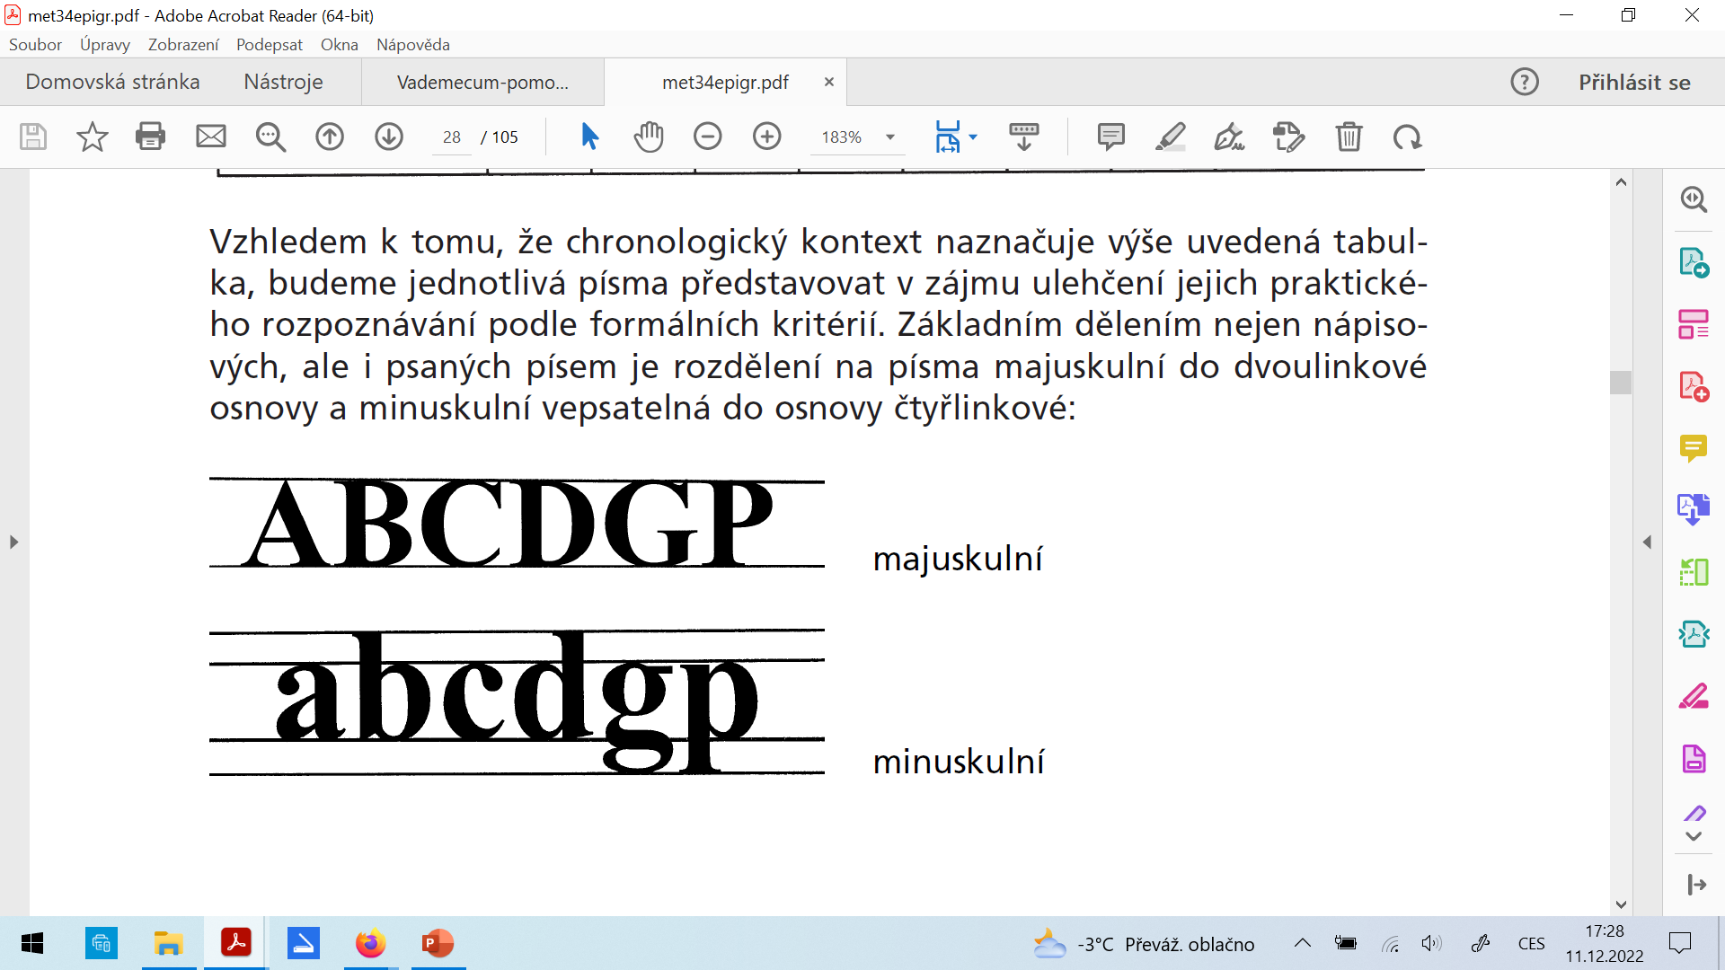
Epigrafika
Typy nápisových písem na našem území (nápisová paleografie):
1. Majuskulní (vepsatelné do dvoulinkové osnovy) - kapitála
- raně humanistická kapitála
- románská majuskula
- gotická majuskula
2. Minuskulní (vepsatelné do čtyřlinkové osnovy) - gotická minuskula
- fraktura
- humanistická minuskula
- kurzíva a polokurzíva
- další okrajová písma (např. goticoantiqua)

Slide 65
Kapitála
TVTO•LEZII•TIELO•OSWIC[E] / NE•KNIEZNY•A•PANNY•PAN[I] / ZIOFIE•
KNIEZNY•TIESSINSK[E] / KTEREZ•GEST•POCHOWA[NO] / LETA•PANIE / M•D•
XXXXI•
Pardubice, kostel sv. Bartoloměje, epitaf, 1541.

Slide 66
Raně humanistická kapitála
WYLEM•Z PERNSSTAYNA•A NA•/ HELFENSSTAYNYE•ET CETERA•LETA MoVcXIXo.
Pardubice, kostel sv. Bartoloměje, portál, 1519.

Slide 67
Gotická minuskula
leta Bozyho tesyczeho pietisteho dwatz / ateho osmeho miesycze
zarzi umrzel / gest urozeny pan pan Jan z Ssternb / ergka na bechyni purgkrabie karlsst / aynsky tu Sobothu po narozeny / matky Bozye gehozto tielo tuto odpo / czywa pu prostez pana Boha za geho milu dussy
Bechyně (okres Tábor), kostel Nanebevzetí Panny Marie, náhrobník, 1528.
Anno Domini•1•5•2•9
Praha-Nové Město, kostel sv. Jindřicha, stavební nápis, 1529.

Slide 68
Fraktura
Tuto ffiguru na Pamatku Slowutneho P(ana) Karla / Trubky z Rowyn
Miesstienyna Stareho Miesta Prazskeho / a wsseho toho rodu dal Gest nakladem swym spraviti / Waczlaw Trubka z Rowyn wlastny Syn Geho letha Panie / 1604. zagIste bieDa nekagICIM.
Praha, kostel Panny Marie před Týnem, nástěnná malba, detail, 1604.

Slide 69
Humanistická minuskula
Obiit prima die Augusti. Hora 12. Anni 1595.
Kutná Hora, České muzeum stříbra, epitafní nápis, detail, 1595.
Polokurzíva, kurzíva
Geremiass daubrawa
Kutná Hory, chrám sv. Barbory, graffiti, detail, 40. léta 16. století.

Slide 70
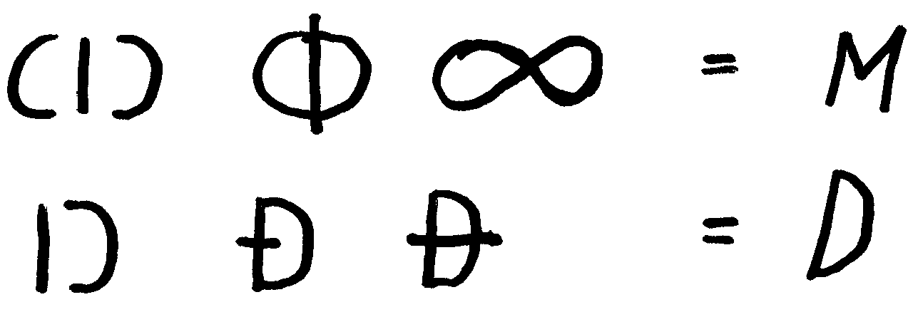
Epigrafika
Číslice a číselné údaje – číselné údaje někdy vypisovány slovy, římskými nebo arabskými číslicemi a různými
– anno domini millesimo DLI, MDL2 a pod.
– 8bris = octobris, Xbris = decembris
Římské číslice – římské majuskulní písmena: M, D, C, L, X, V, I
– různé grafické varianty: např. v pozdním středověku Vc = 500
– novolatinské číslice:
Arabské číslice – pochází z indického prostředí (Arabové je nazývali indickými)
– 12. stol.: počátky užívání; 14, stol: rozšíření; 15. stol.: rozšíření v epigrafice
– 0: vynechávala se, chybně umisťovala, vyznačovala se tečkou, používala se pro vyznačování řádů
nebo se nadepisovala
– arabské číslice se míchaly s římskými a podobně: 01 = 10, 15011 = 1511, 105012 = 1512,
154 = 1504, 152° = 1520, MCCCC83 = 1483, C1 = 101
– záměny číslic v pořadí letopočtu (např 5 a 7)

Slide 71
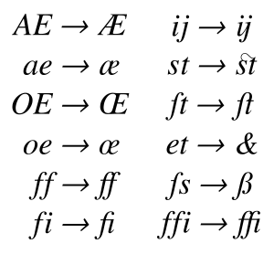
Epigrafika
Chronogram – nápis nebo jeho část, jehož písmena s číselnou hodnotou jsou v součtu využita pro
vyjádření letopočtu či jiného číselného údaje
Zkratky – suspenze: vypsáno pouze první písmeno či první písmena slova – a(nno)
– kontrakce: stažení, při němž jsou vypuštěna písmena uvnitř slova – a(nn)o
i(esus) n(azarenus) r(ex) i(udaeorum)
– nadepsání koncovky při vynechání části slova
¨ – tachygrafické znaky: náhrada slova nebo slabiky symbolem nomina sacra v části 4.2.
– bývají označeny znaménky krácení: všeobecná (s proměnlivým významem)
zvláštního významu (specifická; s daným významem)
– lokální tradice: M(estenin) N(oveho) M(esta) P(razskeho)
– latinismy: et c(etera), a(nn)o, septemb(ris), i(esus) n(azarenus) r(ex) i(udeorum)
– vzhled písma: ligatura – spojení dvou či více písmen při kurzívním psaní
břevno – vodorovné tahy (horní, střední, spodní)
cauda – u písmen G, Q, R vpravo dole nasazený tah
e-caudata – spojení ae

Slide 72
Epigrafika
Sepulkrální (pohřební) památky – 450 př. n. l.: zákon 12 desek: pohřbívání mimo lidská sídliště
– kolumbária: nápisy na destičkách identifikovaly hroby, stély
– nápisový formulář: úvodní formule D(iis) M(anibus), jméno, původ, stáří,
epiteta, úřady, dedikace, křesťanské symboly (christogram, holub)
– výrazy: famulus dei, ancilla christi, episcopus, presbyter
– středověk: od 5. stol. kolem kostelů hřbitovy
– památky: reprezentovaly zemřelého a jeho zbožnost (biblické citáty aj.
– renesance: D(eo) O(ptimo) M(aximo)
– náhrobník: pokryv hrobového místa (figurální a znakový)
– epitaf: není bezprostředně spojen s hrobem (memoriální)
– tumba: podobá se sarkofágu
– kenotaf: symbolický hrob
– hrobka: stavebně upravené hrobové místo (k opakovanému pohřbívání)
– krypta: opakované pohřbívání
Středověk –

Slide 73
Chronologie řecky chronos = čas
Věda zkoumá, jak se v minulosti dělil čas
do konce 13. stol. – římské datování: fixace dnů v roce podle tří pevných dnů v měsíci
podle postavení luny: kalendy, nony, idy
– v epigrafice a ve dvorském prostředí, ojediněle od humanismu
13. – 16./17. stol. – podle církevního kalendáře: církevní svátky
od 15. stol. – průběžné datování (např. 6. února atd.)
Příklady dobových datací (s převodem na současný způsob datování):
✓ čtvrtek po Navštívení Panny Marie 1431 (5. července)
✓ Květná neděle 1621 (Slezsko) (4. dubna)
✓ Květná neděle 1621 (Meklenbursko, protestantská země v Říši) (25. března)
✓ Letnice 1714 (20. května)

Slide 74
Kalendáře
(z lat. Calendae – „první den v měsíci“)
Calendārium – termín původně označující knihu sloužící k evidenci dluhů
Názvy dnů – vycházely ze starořímského kalendáře:
nony: sedmý den: v březnu, květnu, červenci, říjnu ostatní měsíce: pátý den
idy: odpovídaly přibližně úplňku
patnáctý den: v březnu, květnu a červenci
třináctý den: v ostatních měsících
pridie: den bezprostředně předcházející nonám, idám a kalendám
dnu před tímto dnem se říkalo „třetí den“ do kalend
– podle pevně stanovených dnů v měsících se ve starém Římě vypočítávala zbývající data
Názvy měsíců – pojmenovány podle antických bohů (pro měsíce v první polovině roku, kdy se
prodlužovaly dny, později označeny řadovými číslovkami)

Slide 75
Reformy kalendáře
Starořímský kalendář – 1. stol. př.n.l.: Sosigenes z Alexandrie zavedl přestupný rok (366 dnů co 3 roky)
Juliánský kalendář – zaveden r. 45 p. n. l. Gaiem Juliem Caesarem
– upraven r. 8 n. l. za Augustusta (srpen z 30ti na 31 dnů)
Gregoriánský kalendář – 1582: zaveden za Řehoře XIII., revizí pověřil komisi (bratři Liliové a Christoph Clavius)
– nejprve ve Španělsku, Portugalsku, Francii a Itáli
– 1584: na základě příkazu Rudolfa II. Čechy , Morava, Slezsko
– 1700: Dánsko + Norsko, 1752: Anglie, 1918: Rusko, 1753: Švédsko + Finsko, 1928: Egypt
– nejdéle v pravoslavném Rumunsku a Srbsku (1919)
– Francie: revoluce: zrušení křesť. letopočtu a svátků
1793 až 1806 : revoluční kalendář (obnoven 1781 za pařížské
komuny)

Slide 76
Rozdíly kalendářního času se slunečním
1972 – Mezinárodní služba pro sledování rotace Země pravidelně přidává sekundu pro koordinaci rozdílu
mezi časem z atomových hodin a slunečním rokem
– rok měřený otáčkami Země se za 100 let prodloužil cca o 1 min.
Zpomalení rotace nepůsobí Měsíc (0,19 s/100 let), ale rozpínání Země:
80. léta – hydridová teorie zemského jádra:
– podle Vladimíra Larinse se skládá ze sloučenin kovů a vodíku, který proniká zemským pláštěm
do atmosféry a uvolňuje teplo
– v plášti část vodíku vytváří metan, z něhož se působením teploty a tlaku syntetizuje zemní plyn
(CH4), nafta a asfalt (v hl. 9 km)
V důsledku nárůstu objemu planety roste délka rovníku průměrně o 38 cm/rok.

Slide 77
Literatura
Friedrich, G., Rukověť křesťanské chronologie, Praha 1934, 1997.
Hlaváček: Ivan: Úvod do latinské kodikologie. 2. doplněné vydání. Praha 1994
.Hlaváček, Ivan: Kašpar, Jaroslav; Nový, Rostislav. Vademecum pomocných věd historických. Praha 1988.
Hladíková, Zdeňka: Kašpar, Jaroslav; Ebelová, Ivana. Paleografická čítanka. Ukázky. Praha 2000.
Hladíková, Zdeňka; Kašpar, Jaroslav: Ebelová, Ivana. Paleografická čítanka. Textová část. Praha 2000.
Kašpar, Jaroslav. Úvod do novověké latinské paleografie se zvláštním zřetelem k českým zemím I. Praha: 1987.
Pražák, Jiří: Kodikologie, její postavení, metoda a úkoly. Studie o rukopisech 13, 1974, s. 3–17.
Roháček, Jiří: Epigrafika v památkové péči. Praha 2007.

